Slide 1
主要内容
图灵机简介、形式化定义
图灵机的表示能力：语言、停机与整数运算
扩展图灵机
受限图灵机

Slide 2
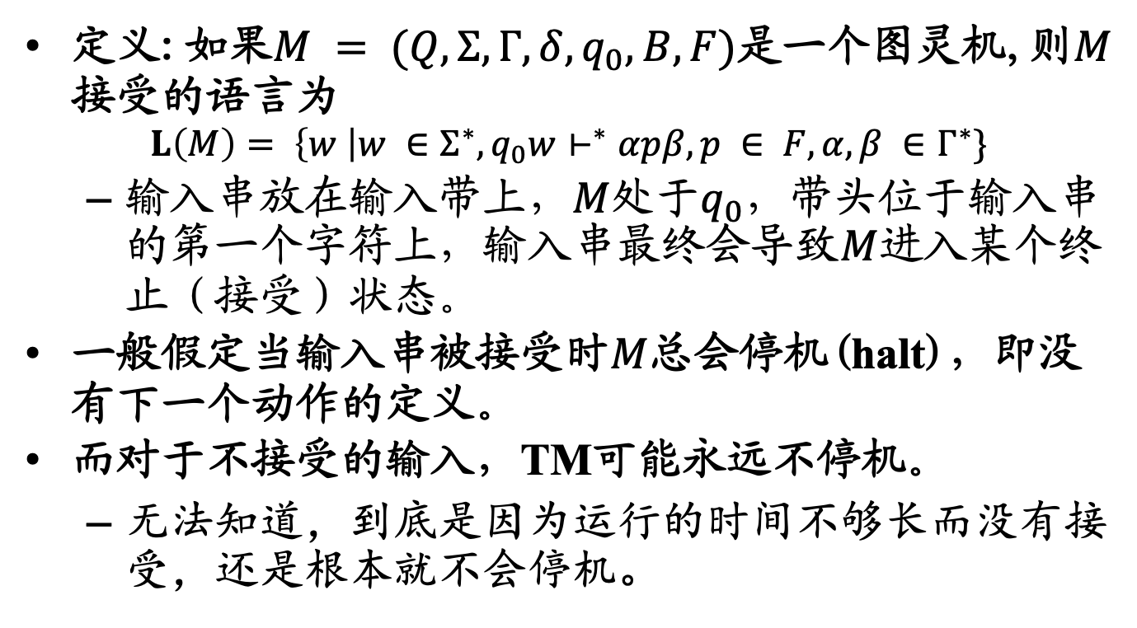
图灵机的语言
定义:如果$M = (Q, Σ, Γ, δ, q_{0}, B, F)$是一个图灵机,则$M$接受的语言为
$$L\left(M\right)= \left\{w \right|w ∈Σ^{∗}, q_{0}w⊢^{∗}αpβ, p ∈ F, α, β ∈Γ^{∗}\}$$
输入串放在输入带上，$M$处于$q_{0}$，带头位于输入串的第一个字符上，输入串最终会导致$M$进入某个终止（接受）状态。
一般假定当输入串被接受时$M$总会停机(halt)，即没有下一个动作的定义。
而对于不接受的输入，TM可能永远不停机。
无法知道，到底是因为运行的时间不够长而没有接受，还是根本就不会停机。
Notes:
需要注意的时，对于不接受的输入, 图灵机可能永远不停止。我们没有办法判断到底是因为运行的时间不够长而没有接受呢，还是根本就不会停机。这也是图灵机这样的装置和其他装置不一样的地方。

Slide 3
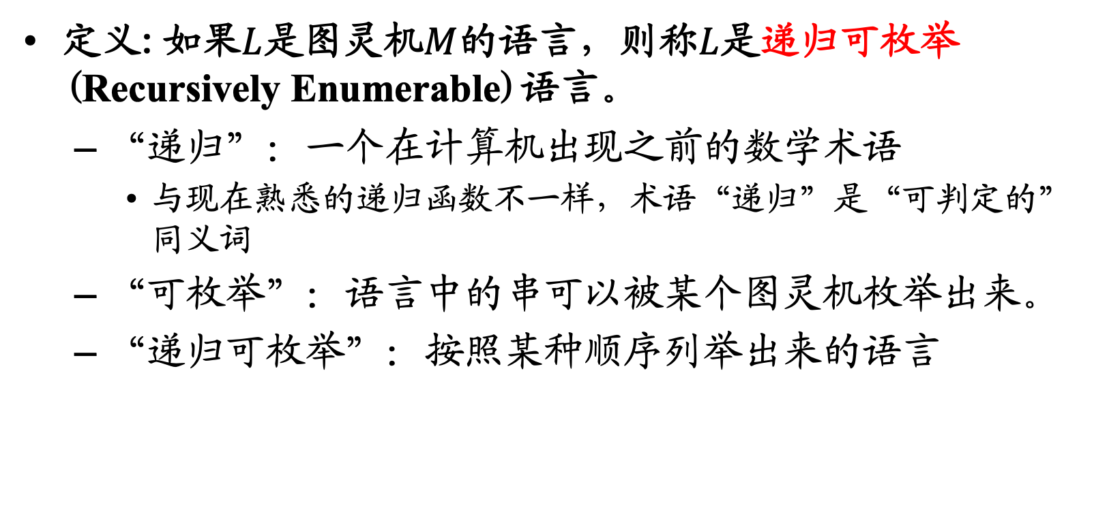
图灵机的语言
定义:如果$L$是图灵机$M$的语言，则称$L$是递归可枚举(Recursively Enumerable)语言。
“递归”：一个在计算机出现之前的数学术语
与现在熟悉的递归函数不一样，术语“递归”是“可判定的”同义词
“可枚举”：语言中的串可以被某个图灵机枚举出来。
“递归可枚举”：按照某种顺序列举出来的语言
Notes:
一般假定当输入串 w 被接受时图灵机 M 总会停机 (halt), 即没有下一个动作 (的定义). 而对于不接受的输入, 图灵机可能永不停止. 能够被图灵机接受的语言类, 称为递归可枚举的 (recursively enumerable, RE). 术语“可枚举”是指, 这些语言中的串可以被某个图灵机枚举出 来.“递归”是一个在计算机出现之前的数学名词, 其意义与计算机科学家所说的“递归式”相近.
递归可枚举语言类非常广, 它真包含上下文无关语言. 有些包含在这个语言类中的语言, 无法机械地确定其成员资格. 若 L(M) 是这样的语言, 识别 L(M) 的任何图灵机, 在不属于 L(M) 的某些输入上 M 停不下来. 若 w ∈ L(M), 那么在 w 上, M 最终是会停下来的. 然而, 只要 M 还 在某个输入上运行, 我们就永远也不会知道, 到底是因为运行的时间不够长而没有接受呢, 还是根本就不会停机.

Slide 4
递归语言
递归语言（recursive languages）
称语言 L 是递归的，当且仅当存在图灵机 M ，
使得L = L(M)，且满足：
1. 如果w∈L(M) ，则对于 w，M 接受 w（自然会
停机，到达终态）
2. 如果w∉L(M) ，则对于 w，M 最终也会停机
（虽然不能到达终态）
算法的形式化
保证停机的图灵机, 正是算法的好模型, 这也是算法概念的首次形式化，并由此建立了计算机科学的基础。
Notes:
递归语言一定是递归可枚举语言，反之不成立。
本讲介绍递归语言和递归可枚举语言的概念，是出于体现“形式语言与自动机”课程中形式语言和自动机不可分割的因素，对于“图灵机”这种类型的自动机，其对应的语言是什么呢？在语言理论中，递归语言和递归可枚举语言是起重要作用的两个概念。

Slide 5
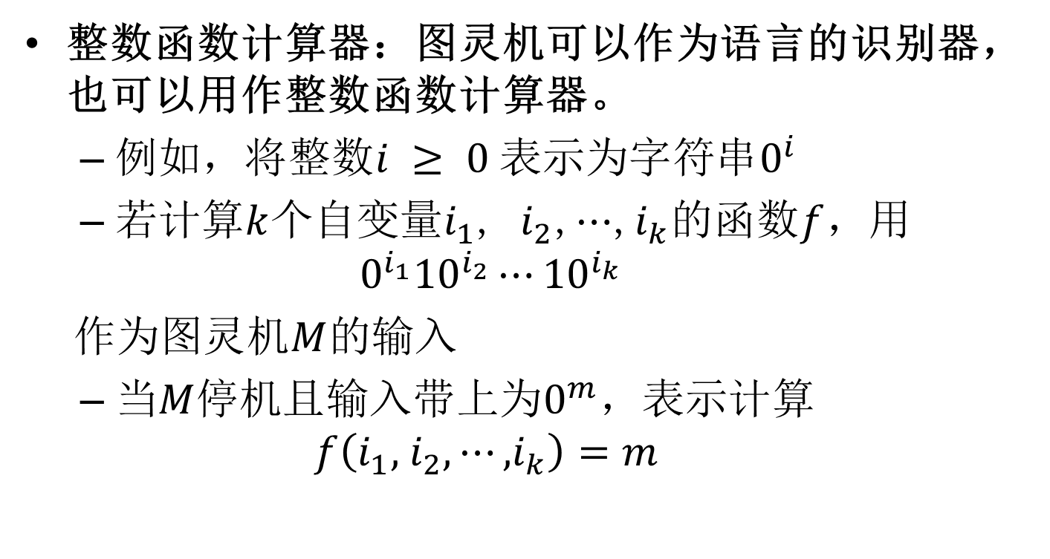
整数函数计算器
整数函数计算器：图灵机可以作为语言的识别器，也可以用作整数函数计算器。
例如，将整数$i ≥ 0$表示为字符串$0^{i}$
若计算$k$个自变量$i_{1}$, $i_{2}$,$⋯$,$i_{k}$的函数$f$，用
$$0^{i_{1}}{10}^{i_{2}}⋯10^{i_{k}}$$
作为图灵机$M$的输入
当$M$停机且输入带上为$0^{m}$，表示计算 $f\left(i_{1}\text{,} i_{2}\text{,}⋯\text{,}i_{k}\right)=m$

Slide 6
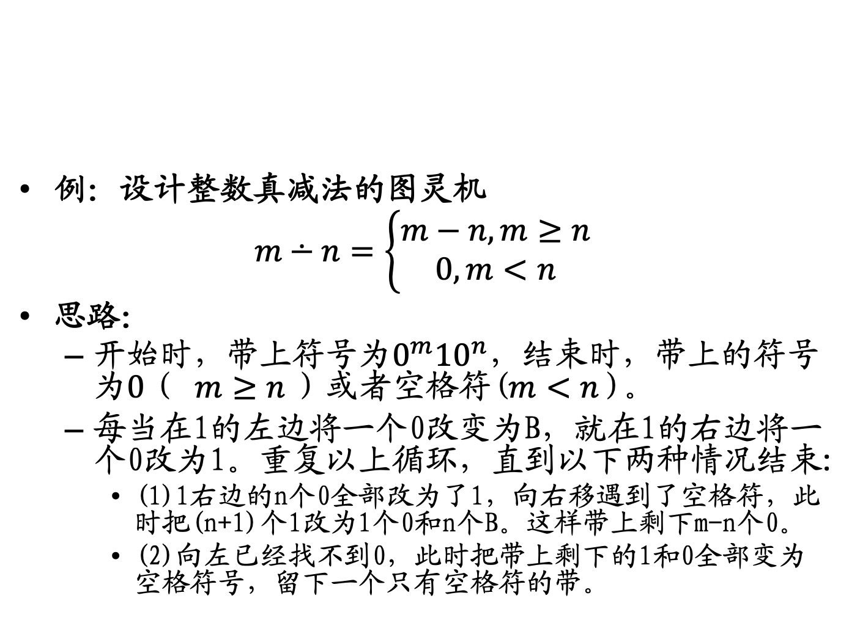
整数函数计算器
例：设计整数真减法的图灵机
$$m∸n=\left\{\begin{aligned}m−n,m≥n \\ 0,m<n\end{aligned}\right.$$
思路：
开始时，带上符号为$0^{m}10^{n}$，结束时，带上的符号为$0$（ $m≥n$）或者空格符($m<n$)。
每当在1的左边将一个0改变为B，就在1的右边将一个0改为1。重复以上循环，直到以下两种情况结束:
(1)1右边的n个0全部改为了1，向右移遇到了空格符，此时把(n+1)个1改为1个0和n个B。这样带上剩下m-n个0。
(2)向左已经找不到0，此时把带上剩下的1和0全部变为空格符号，留下一个只有空格符的带。
Notes:
重复以下流程：
对于最左边的0，把它替换为空格符号。
然后向右，找到1之后，继续向右，把遇到的第一个0变为1。
然后再回头，找到最左边的0（和前面的例子类似，先找到空格符，然后向右移动一个单元格，找到0）
如果发生以下情况，则该循环结束：
1.向右移动的时候，遇到一个空格符号，此时说明1右边的n个0全部改为了1（此时左边已经改了n+1个0，注意每次是先改左边才改右边，所以这里是n+1）。这个时候，图灵机把n+1个1改为一个0和n个B，这样带上剩下m-n个0。（这种情况对应m>=n）
2. 在循环一开始，图灵机在左边找不到可以变为空格符号的0（即左边的0已经全部被变为空格符号，此时对应m<n）,这个时候图灵机把带上剩下的1和0 全部变为空格符号，留下一个只有空格符号的带（即表示结果为0，注意如果带上有1个0的话就表示结果为1了）

Slide 7
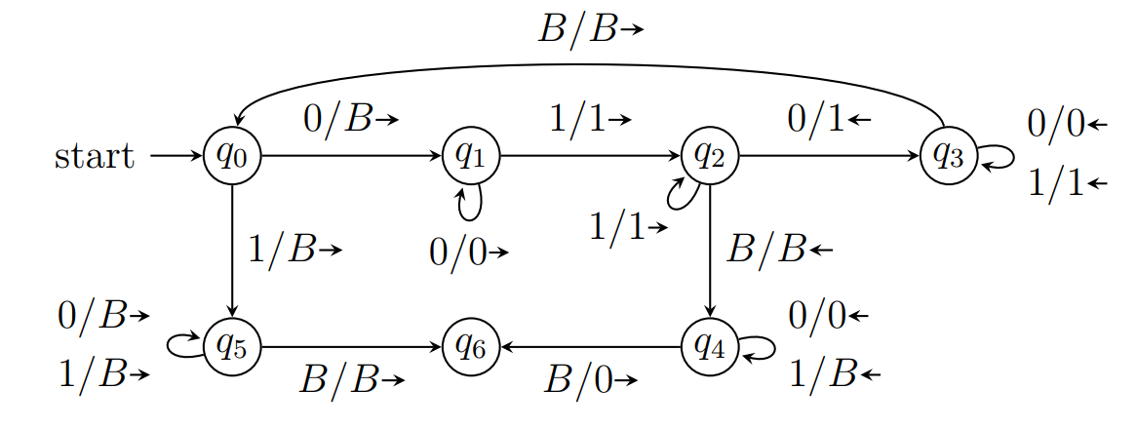
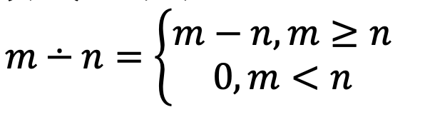
整数函数计算器
每当在1的左边将一个0改变为B，就在1的右边将一个0改为1。重复以上循环，直到以下两种情况结束:
(1) 1右边的n个0全部改为了1，向右移遇到了空格符，此时把(n+1)个1改为1个0和n个B。这样带上剩下m-n个0。
(2)向左已经找不到0，此时把带上剩下的1和0全部变为空格符号，留下一个只有空格符的带。

Slide 8

多选题
33分
红框中转移弧的作用
A
替换左部的一个B为0
B
减少一个0的计数
C
替换右部的一个B为0
D
增加一个0的计数
提交

Slide 9
整数函数计算器
例：二进制数的加1函数，用符号$作为数前的占位标记。例如q₀$10011├*q_{f}10100，q₀$111├*q_{f}1000
分两种情况：(1)末尾为1时，1变成0，往回直到遇到0或者$，把0或者$变成1；(2)末尾为0时，0变成1。第(2)种情况被第(1)种情况包含

Slide 10
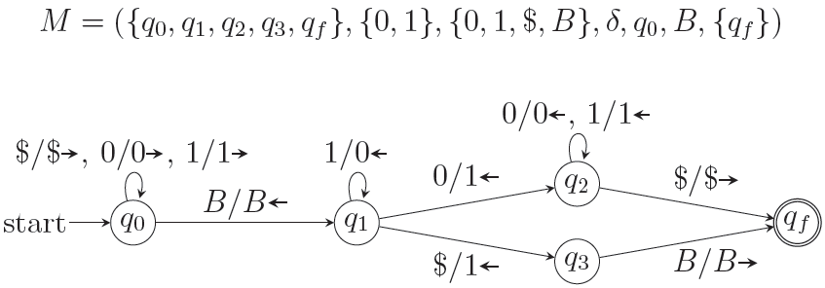
整数函数计算器
例：二进制数的加1函数，用符号$作为数前的占位标记。例如q₀$10011├*q_{f}10100，q₀$111├*q_{f}1000
分两种情况：(1)末尾为1时，1变成0，往回直到遇到0或者$，把0或者$变成1；(2)末尾为0时，0变成1。第(2)种情况被第(1)种情况包含
从后往前找，直到第一个非1的数字
向左移动，直到$为止
向右移动直到找到B为止
处理末尾数字
从后往前找，没找到非1的数字

Slide 11
主要内容
图灵机简介、形式化定义
图灵机的表示能力：语言、停机与整数运算
扩展图灵机
受限图灵机
Notes:
下面我们来看几种图灵机的变形。

Slide 12

带状态中存储的图灵机
状态中存储:有穷控制器中可以存储有穷个符号的图灵机:
$$M′ = (Q′, Σ, Γ, δ, q_{0}′, B, F′)$$
其中$Q^{′}=Q×Γ×⋯×Γ$, $q_{0}^{′}=[q_{0},B,⋯,B]$。
状态q
存储
图灵机的七元组形式没有改变，依然是基本的图灵机。
B
B
0
1
1
1
1
1
B
B
…
Notes:
首先我们来看第一种，在状态中存储符号。如果我们在设计图灵机的时候，想要利用有穷控制器去记住一些输入带上的内容的话，可以通过这样的一种设计的方法。就是将有穷控制器中，除了状态之外，我们存储一个有穷长的缓冲，去存储输入带上的一些符号。
对图灵机的这种修改，只需要将有穷控制器的状态由原来的状态q,变为一个元组就可以了，也就是状态和存储中的符号串。而初始状态可以定义为q0和它的缓冲，全是空格符。
因为图灵机的七元组的形式没有改变，这种修改其实和基本的图灵机是完全一样的，显然是等价的。
This doesn’t change the fact that the TM has a finite number of states!

Slide 13
基本图灵机的几种编程技巧
Notes:
还是一种基本图灵机。只不过每个状态是一个二元组。

Slide 14
基本图灵机的几种编程技巧
Notes:
还是一种基本图灵机。只不过每个状态是一个二元组。

Slide 15
基本图灵机的几种编程技巧
Notes:
还是一种基本图灵机。只不过每个状态是一个二元组。

Slide 16
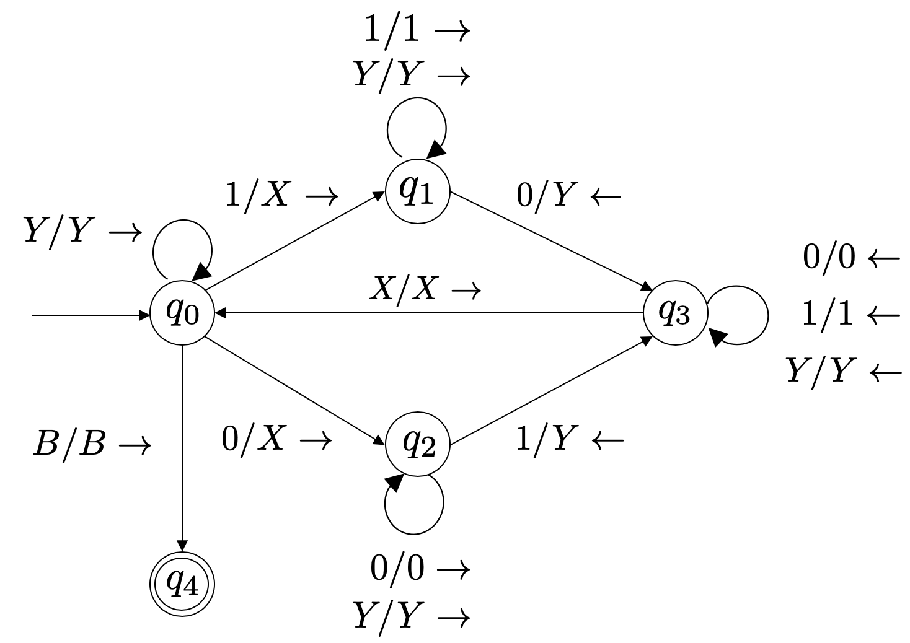
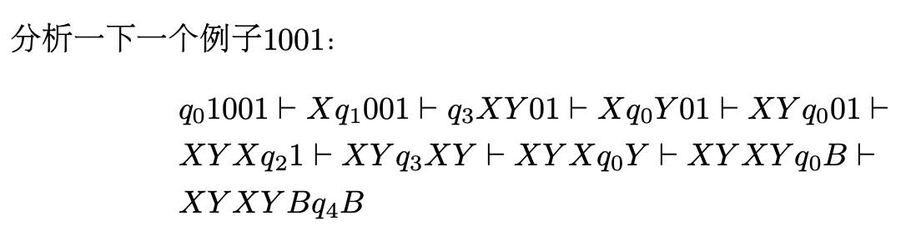
设计图灵机
带储存区之后如何简化设计？
66
Notes:
ID之间的转移关系举例。
点击鼠标左键，演示ID之间的转移过程：有一步转移，
也有多步转移。

Slide 17

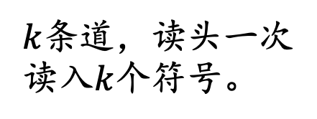
多道图灵机
多道(multi-track)图灵机：
$$M′ = (Q, Σ, Γ′, δ, q_{0}, B′, F)$$
其中$Γ^{′}=Γ×Γ×⋯×Γ$。
有穷控制器
$k$条道，读头一次读入$k$个符号。
Track 1
…
…
…
…
图灵机的七元组形式没有改变，依然是基本的图灵机。
Track 2
…
…
Track k
…
…
Notes:
我们再来看多道技术。
如果我们希望输入带的单元格能多存储一些字符，我们可以使用多道的技术。
也就是，我们可以把输入带划分为多条道，每条道都可以放置一个字符，那么这样的话，输入带上一个单元格就变成了一个单元格的元组。那么，每一个单元格的符号，就变成了一个n元的元组。如果有k条道的话，那么每个单元格就可以放置k个符号，而有穷控制器和读头都没有变化。因为七元组的形式显然和基本图灵机还是一样的，因此这种多道图灵机和基本图灵机还是等价的。
This doesn’t change the fact that there are a finite number of possible tape symbols!

Slide 18
示例
例:利用状态中存储与多道设计TM识别
$$L=\{wcw|w∈{\{a,b\}}^{∗}\}$$
有穷控制器
…
B
B
a
b
a
c
a
b
a
B
…
Track 1
…
B
B
B
B
B
B
B
B
B
B
…
Track 2
Track 2主要起到做标记的作用。
Notes:
那么利用状态中存储和多道技术，我们可以更方便的设计识别一些语言。比方说，我们想识别wcw这样的语言。这样的语言，它的字母表是a, b和c。W由a,b组成，c是一个特殊符号，表示中间位置的符号。我们可以利用这样的方式，利用两条道的图灵机，在状态存储中可以存储一个符号。最初状态q0,读头在第一个符号之下，我们可以这样的方式识别这个语言。我们读入读头下的一个字符，读入到有穷控制器中，然后标记被读入的这个符号，然后跳过所有的符号，直到我们找到c，表示我们去寻找下一个w对应的符号。然后我们跳过c去寻找没有标记的第一个符号，那么发现是字符a，与有穷控制器中的符号是一样的，说明我们完成了一次配对的寻找，我们标记寻找到了。然后我们回头去寻找下一个字符，把下一个字符b放入有穷控制器，同样的方式去循环，不停的标记，当所有的符号被配对的标记后，则说明该符号串符合wcw的形式。

Slide 19
示例
例:利用状态中存储与多道设计TM识别
$$L=\{wcw|w∈{\{a,b\}}^{∗}\}$$
有穷控制器
a
…
B
B
a
b
a
c
a
b
a
B
…
Track 1
…
B
B
X
B
B
B
B
B
B
B
…
Track 2
Track 2主要起到做标记的作用。
Notes:
那么利用状态中存储和多道技术，我们可以更方便的设计识别一些语言。比方说，我们想识别wcw这样的语言。这样的语言，它的字母表是a, b和c。W由a,b组成，c是一个特殊符号，表示中间位置的符号。我们可以利用这样的方式，利用两条道的图灵机，在状态存储中可以存储一个符号。最初状态q0,读头在第一个符号之下，我们可以这样的方式识别这个语言。我们读入读头下的一个字符，读入到有穷控制器中，然后标记被读入的这个符号，然后跳过所有的符号，直到我们找到c，表示我们去寻找下一个w对应的符号。然后我们跳过c去寻找没有标记的第一个符号，那么发现是字符a，与有穷控制器中的符号是一样的，说明我们完成了一次配对的寻找，我们标记寻找到了。然后我们回头去寻找下一个字符，把下一个字符b放入有穷控制器，同样的方式去循环，不停的标记，当所有的符号被配对的标记后，则说明该符号串符合wcw的形式。

Slide 20
示例
例:利用状态中存储与多道设计TM识别
$$L=\{wcw|w∈{\{a,b\}}^{∗}\}$$
有穷控制器
a
…
…
B
B
a
b
a
c
a
b
a
B
…
Track 1
…
B
B
X
B
B
c
Y
B
B
B
…
Track 2
Track 2主要起到做标记的作用。
Notes:
那么利用状态中存储和多道技术，我们可以更方便的设计识别一些语言。比方说，我们想识别wcw这样的语言。这样的语言，它的字母表是a, b和c。W由a,b组成，c是一个特殊符号，表示中间位置的符号。我们可以利用这样的方式，利用两条道的图灵机，在状态存储中可以存储一个符号。最初状态q0,读头在第一个符号之下，我们可以这样的方式识别这个语言。我们读入读头下的一个字符，读入到有穷控制器中，然后标记被读入的这个符号，然后跳过所有的符号，直到我们找到c，表示我们去寻找下一个w对应的符号。然后我们跳过c去寻找没有标记的第一个符号，那么发现是字符a，与有穷控制器中的符号是一样的，说明我们完成了一次配对的寻找，我们标记寻找到了。然后我们回头去寻找下一个字符，把下一个字符b放入有穷控制器，同样的方式去循环，不停的标记，当所有的符号被配对的标记后，则说明该符号串符合wcw的形式。

Slide 21
示例
例:利用状态中存储与多道设计TM识别
$$L=\{wcw|w∈{\{a,b\}}^{∗}\}$$
有穷控制器
a
…
B
B
a
b
a
c
a
b
a
B
…
Track 1
…
B
B
X
B
B
c
Y
B
B
B
…
Track 2
Track 2主要起到做标记的作用。
Notes:
那么利用状态中存储和多道技术，我们可以更方便的设计识别一些语言。比方说，我们想识别wcw这样的语言。这样的语言，它的字母表是a, b和c。W由a,b组成，c是一个特殊符号，表示中间位置的符号。我们可以利用这样的方式，利用两条道的图灵机，在状态存储中可以存储一个符号。最初状态q0,读头在第一个符号之下，我们可以这样的方式识别这个语言。我们读入读头下的一个字符，读入到有穷控制器中，然后标记被读入的这个符号，然后跳过所有的符号，直到我们找到c，表示我们去寻找下一个w对应的符号。然后我们跳过c去寻找没有标记的第一个符号，那么发现是字符a，与有穷控制器中的符号是一样的，说明我们完成了一次配对的寻找，我们标记寻找到了。然后我们回头去寻找下一个字符，把下一个字符b放入有穷控制器，同样的方式去循环，不停的标记，当所有的符号被配对的标记后，则说明该符号串符合wcw的形式。

Slide 22
示例
例:利用状态中存储与多道设计TM识别
$$L=\{wcw|w∈{\{a,b\}}^{∗}\}$$
有穷控制器
b
…
B
B
a
b
a
c
a
b
a
B
…
Track 1
…
B
B
X
X
B
c
Y
B
B
B
…
Track 2
Track 2主要起到做标记的作用。
Notes:
那么利用状态中存储和多道技术，我们可以更方便的设计识别一些语言。比方说，我们想识别wcw这样的语言。这样的语言，它的字母表是a, b和c。W由a,b组成，c是一个特殊符号，表示中间位置的符号。我们可以利用这样的方式，利用两条道的图灵机，在状态存储中可以存储一个符号。最初状态q0,读头在第一个符号之下，我们可以这样的方式识别这个语言。我们读入读头下的一个字符，读入到有穷控制器中，然后标记被读入的这个符号，然后跳过所有的符号，直到我们找到c，表示我们去寻找下一个w对应的符号。然后我们跳过c去寻找没有标记的第一个符号，那么发现是字符a，与有穷控制器中的符号是一样的，说明我们完成了一次配对的寻找，我们标记寻找到了。然后我们回头去寻找下一个字符，把下一个字符b放入有穷控制器，同样的方式去循环，不停的标记，当所有的符号被配对的标记后，则说明该符号串符合wcw的形式。

Slide 23
示例
例:利用状态中存储与多道设计TM识别
$$L=\{wcw|w∈{\{a,b\}}^{∗}\}$$
有穷控制器
b
…
…
B
B
a
b
a
c
a
b
a
B
…
Track 1
…
B
B
X
X
B
c
Y
Y
B
B
…
Track 2
Track 2主要起到做标记的作用。
Notes:
那么利用状态中存储和多道技术，我们可以更方便的设计识别一些语言。比方说，我们想识别wcw这样的语言。这样的语言，它的字母表是a, b和c。W由a,b组成，c是一个特殊符号，表示中间位置的符号。我们可以利用这样的方式，利用两条道的图灵机，在状态存储中可以存储一个符号。最初状态q0,读头在第一个符号之下，我们可以这样的方式识别这个语言。我们读入读头下的一个字符，读入到有穷控制器中，然后标记被读入的这个符号，然后跳过所有的符号，直到我们找到c，表示我们去寻找下一个w对应的符号。然后我们跳过c去寻找没有标记的第一个符号，那么发现是字符a，与有穷控制器中的符号是一样的，说明我们完成了一次配对的寻找，我们标记寻找到了。然后我们回头去寻找下一个字符，把下一个字符b放入有穷控制器，同样的方式去循环，不停的标记，当所有的符号被配对的标记后，则说明该符号串符合wcw的形式。

Slide 24
示例
例:利用状态中存储与多道设计TM识别
$$L=\{wcw|w∈{\{a,b\}}^{∗}\}$$
有穷控制器
B
…
…
B
B
a
b
a
c
a
b
a
B
…
Track 1
…
B
B
X
X
X
c
Y
Y
Y
B
…
Track 2
Track 2主要起到做标记的作用。
Notes:
那么利用状态中存储和多道技术，我们可以更方便的设计识别一些语言。比方说，我们想识别wcw这样的语言。这样的语言，它的字母表是a, b和c。W由a,b组成，c是一个特殊符号，表示中间位置的符号。我们可以利用这样的方式，利用两条道的图灵机，在状态存储中可以存储一个符号。最初状态q0,读头在第一个符号之下，我们可以这样的方式识别这个语言。我们读入读头下的一个字符，读入到有穷控制器中，然后标记被读入的这个符号，然后跳过所有的符号，直到我们找到c，表示我们去寻找下一个w对应的符号。然后我们跳过c去寻找没有标记的第一个符号，那么发现是字符a，与有穷控制器中的符号是一样的，说明我们完成了一次配对的寻找，我们标记寻找到了。然后我们回头去寻找下一个字符，把下一个字符b放入有穷控制器，同样的方式去循环，不停的标记，当所有的符号被配对的标记后，则说明该符号串符合wcw的形式。
那么，利用这样的方式，我们可以更加方便的去识别一些语言。

Slide 25
多带图灵机
多带(multi-tape)图灵机：有穷控制器、 k 个带头和 k 条带组成。每个动作, 根据状态和每个带头符号:
改变控制器中的状态;
修改每个带头单元格中的符号;
每个带头独立的向左或右移动一个格, 或保持不动。
有穷控制器
k 个读头
开始时，输入在第一条带上，其他带上都是空格符。
带1
…
…
…
…
带2
…
带k
…
…
Notes:
多带图灵机是这样的一种装置。它有一个有穷控制器，k个带，k个读头，每个读头可以向左向右移动，也可以保持不动。每个动作，根据当前的状态以及每一个读头下的符号，去进行状态的改变。
因为它的形式定义非常繁琐，我们这里省略。
开始时，The input is in tape #1 surrounded by blanks
All other tapes contain only blanks
The tape head for tape #1 points to the 1st symbol of the input
The heads for all other tapes point at an arbitrary cell (doesn’t matter because they are all blanks anyway)

Slide 26
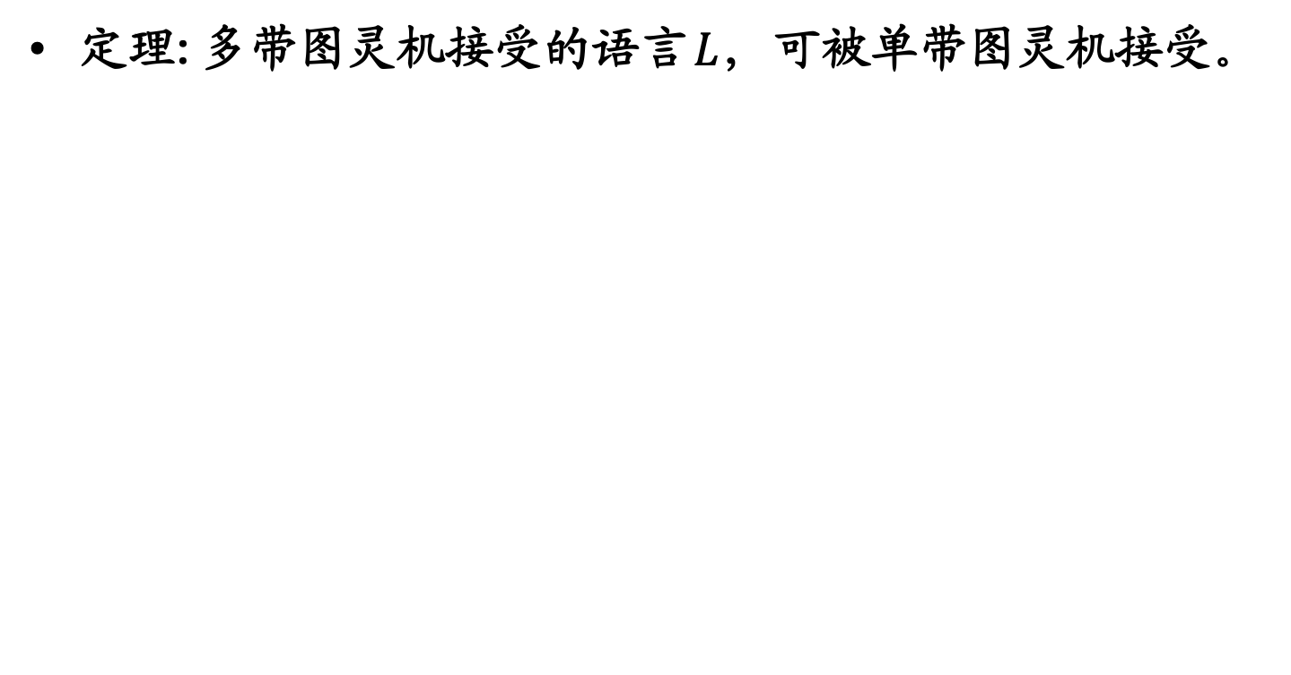
多带图灵机
定理:多带图灵机接受的语言$L$, 可被单带图灵机接受。
模拟多带图灵机：
- 用2k道的单带图灵机𝐷模拟k带图灵机𝑀;
- 𝐷用两道模拟𝑀一带, 一道放置内容, 一道标记带头;
- 为模拟𝑀的一个动作, 𝐷需要从左至右,再从右至左, 各扫描一次;
- 第一次扫描收集各带头处符号, 第二次更新带头符号和位置。
有穷控制器
存储
道 1
…
 |  |  | x
…
道 2
…
A₁ | A₂ | … | A_{i} | …
…
道 3
…
 |  |  |  |  | x
…
道 4
…
B₁ | B₂ | … | B_{i} | … | B_{j}
…
…
Notes:
多道图灵机为了模拟多带图灵机的一个动作，它需要从左到右扫描一次全部的读头，并且收集读头上的全部的符号，根据模拟的多带图灵机的状态转移函数去判断它的跳转。然后再从右到左扫描一次所有的读头去更新所有的符号并且修改读头位置就可以。
Track 1中的x是标记读头的marker， Track 2是tape 1的内容。

Slide 27
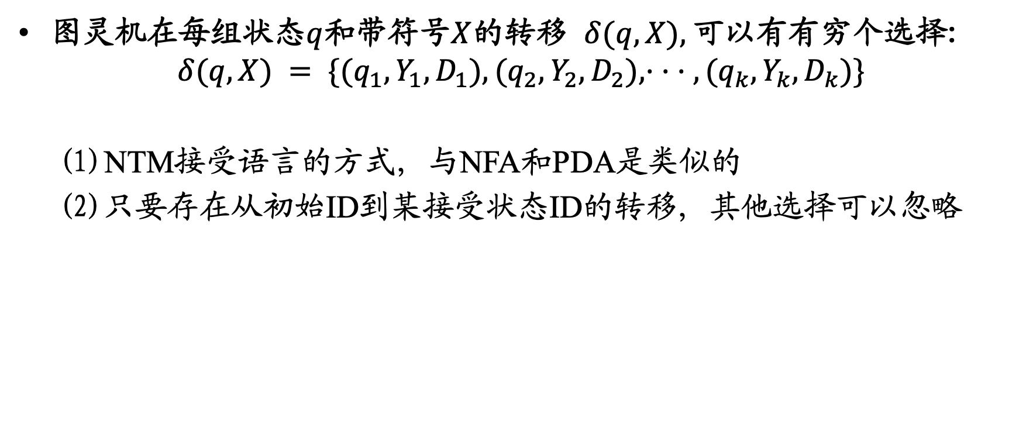
非确定图灵机
图灵机在每组状态$q$和带符号$X$的转移 $δ(q, X),$可以有有穷个选择:
$$δ(q, X) = \{(q_{1},Y_{1},D_{1}), (q_{2},Y_{2},D_{2}), · · · , (q_{k},Y_{k},D_{k})\}$$
(1)NTM接受语言的方式, 与NFA和PDA是类似的
(2)只要存在从初始ID到某接受状态ID的转移, 其他选择可以忽略
Notes:
下面我们来看另外一个图灵机的变形。非确定图灵机。非确定性在图灵机的使用上有非常重要的意义。
那么我们来看下什么是非确定图灵机。
如果图灵机在每个状态q,输入带的符号X的时候，它的动作的定义有超过一个可能。就是它可以由q变为q1,把X修改为Y1, 向D1方向移动，左或右。有k个可能的移动。
NTM接受语言的方式, 与NFA和PDA是类似的。
图灵机增加非确定性并未使这个装置接受新的语言。

Slide 28
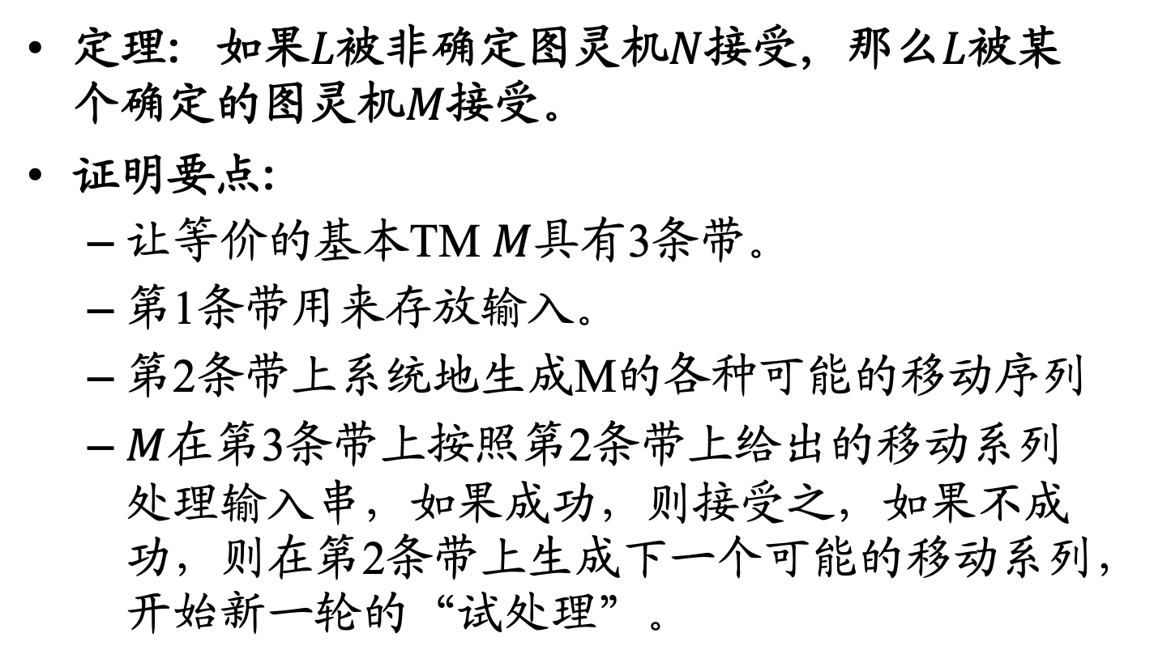
非确定图灵机
定理: 如果$L$被非确定图灵机$N$接受, 那么$L$被某个确定的图灵机$M$接受。
证明要点:
让等价的基本TM $M$具有3条带。
第1条带用来存放输入。
第2条带上系统地生成M的各种可能的移动序列
$M$在第3条带上按照第2条带上给出的移动系列处理输入串，如果成功，则接受之，如果不成功，则在第2条带上生成下一个可能的移动系列，开始新一轮的“试处理”。
Notes:
我们用确定的图灵机的多带技术去模拟一个单带的非确定的图灵机。

Slide 29
主要内容
图灵机简介、形式化定义
图灵机的表示能力：语言、停机与整数运算
扩展图灵机
受限图灵机
Notes:
Now we shall consider some examples of apparent restrictions on the TM that also give exactly the same language recognizing power

Slide 30
半无穷带图灵机
半无穷带图灵机：图灵机输入输出带只有一侧是无穷的。
定理:半无穷带图灵机，与图灵机等价。
Notes:
那么，前面的两种修改都没有改变基本的图灵机的定义。我们再来看下这一种图灵机的变形: 就是我们限制它的输入带只有一端是无穷的。一边是无穷的，一边是有穷的。那么这样的图灵机实际上和基本图灵机也是等价的。
可以利用前面的多道技术，让半无穷带图灵机去模拟双侧无穷的图灵机。
模拟的方式就是，半无穷带图灵机当越过边界的时候，通过一个特定的符号，去使用另外一条带就好了。
当双侧无穷图灵机向右移动的时候，半无穷带图灵机也正常向右移动。
当双侧无穷图灵机向左移动的时候，半无穷带图灵机正常也向左移动，而需要越过左边边界位置的时候，我们通过特定的符号，让半无穷带图灵机进行跳转，向右移动，且使用另一条道即可。那么因为半边图灵机可以模拟基本图灵机，而基本图灵机显然可以模拟半边图灵机，因此半边图灵机和基本图灵机是等价的。
Assume that trying to move left from the leftmost cell causes execution to die.

Slide 31











半无穷带图灵机
证明方法：让一侧无穷的图灵机带使用多道技术，模拟双侧无穷的图灵机带。
1. 当双侧无穷图灵机向右移动时，半无穷带图灵机也正常向右移动。
2. 当双侧无穷图灵机向左移动时，半无穷带图灵机正常也向左移动，需要越过左边边界位置的时候，通过特定的符号，让半无穷带图灵机进行跳转，向右移动，且使用另一条道即可。
双侧
无穷带
…
$$A_{−2}$$
$$A_{−1}$$
$$A_{0}$$
$$A_{1}$$
$$A_{2}$$
…
$$A_{0}$$
$$A_{1}$$
$$A_{2}$$
…
半无穷带
$$\#$$
$$A_{−1}$$
$$A_{−2}$$
…
✨思考如何实现？
状态用二元组的形式（q, L)和（q, R）
Notes:
半无穷带图灵机（Semi-infinite Tape Turing Machine）是一种图灵机模型，它的磁带在一个方向上无限延伸，而在另一个方向上有限。它与标准图灵机的主要区别在于磁带的结构。标准图灵机的磁带在两个方向上都是无限延伸的。
半无穷带图灵机的设计目的主要是为了研究计算理论的一些特殊方面，包括：
简化模型：在某些情况下，半无穷带图灵机可以简化问题建模和算法设计。例如，对于只需要在一个方向上进行计算的问题，半无穷带图灵机可以更直观地表示计算过程。
研究计算资源限制：半无穷带图灵机可以帮助研究计算资源（如磁带空间）限制对计算过程和可计算性的影响。通过将磁带的一个方向限制为有限长度，可以更容易地分析算法的空间复杂度和计算能力。
更接近现实计算模型：实际上，计算机的内存是有限的，因此半无穷带图灵机在某种程度上可以被认为是对现实计算机硬件的一个简化抽象。
总的来说，半无穷带图灵机是计算理论中的一个有趣和有用的概念，它可以帮助我们更好地理解计算过程、资源限制和计算模型之间的关系。然而，需要注意的是，尽管半无穷带图灵机在某些方面有其独特之处，但它仍然具有与标准图灵机相同的计算能力。

Slide 32
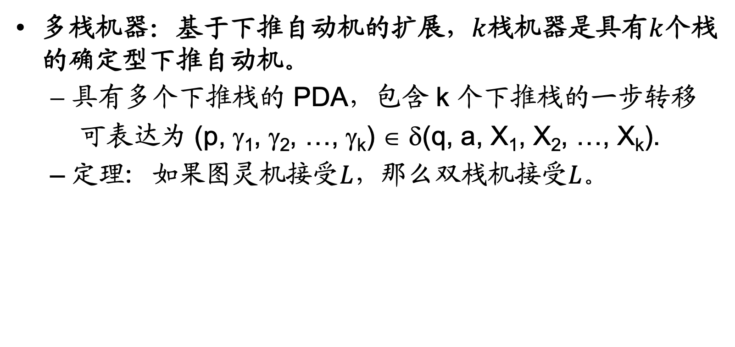
多栈机器
多栈机器：基于下推自动机的扩展，$k$栈机器是具有$k$个栈的确定型下推自动机。
具有多个下推栈的 PDA，包含 k 个下推栈的一步转移
可表达为 (p, γ₁, γ₂, …, γ_{k}) ∈ δ(q, a, X₁, X₂, …, X_{k}).
定理: 如果图灵机接受$L$，那么双栈机接受$L$。
Notes:
Actually, a PDA with two stacks has the same computation power as a Turing Machine.

Slide 33

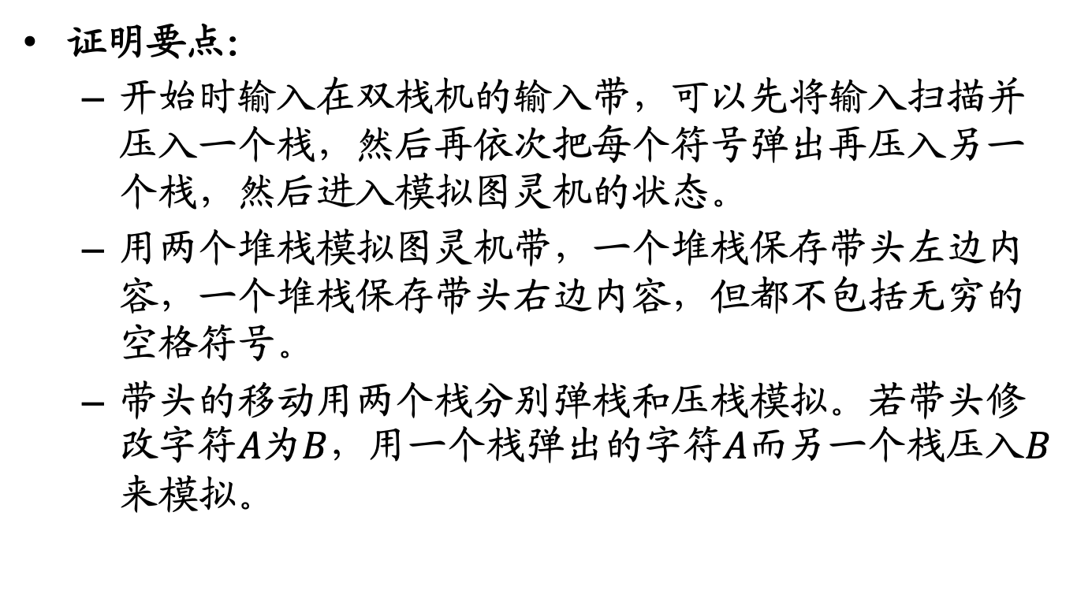





多栈机器
证明要点：
开始时输入在双栈机的输入带，可以先将输入扫描并压入一个栈，然后再依次把每个符号弹出再压入另一个栈，然后进入模拟图灵机的状态。
用两个堆栈模拟图灵机带，一个堆栈保存带头左边内容，一个堆栈保存带头右边内容，但都不包括无穷的空格符号。
带头的移动用两个栈分别弹栈和压栈模拟。若带头修改字符$A$为$B$，用一个栈弹出的字符$A$而另一个栈压入$B$来模拟。
$$A_{3}$$
$$A_{4}$$
…
$$A_{1}$$
$$A_{2}$$
$$A_{3}$$
$$A_{4}$$
$$A_{5}$$
$$A_{6}$$
…
两栈
$$A_{2}$$
$$A_{5}$$
图灵机输入带
$$A_{1}$$
$$A_{6}$$
Notes:
Actually, a PDA with two stacks has the same computation power as a Turing Machine.
初始的时候，先扫描整个输入符号串并压入一个栈，然后再依次弹出，压入另外一个栈。这样之后，一个栈为空，一个栈为整个输入串（最左边的符号在栈顶），这样也就表示了一开始图灵机的带头指向第一个符号，且左边全是空格符号(第一个栈为空)。
带头的移动用两个栈分别弹栈和压栈模拟。若带头修改字符$A$为$B$，用一个栈弹出的字符$A$而另一个栈压入$B$来模拟。
带头修改符号A为B，这个时候要考虑带头向哪个方向移动。如果向右移动，则要把B压入存储读头左边内容的栈，然后把A从另外一个存储右边内容的栈弹出。
有穷控制器就还是存储着和图灵机一样的状态。

Slide 34
多栈机器
示例：利用双栈机器接受L= {a^{n}b^{n}c^{n}| n≥0}
方案1
栈A存所有的a，栈B存所有的b
每个c同时和两个栈顶符号匹配
方案2
栈A存所有的a
栈B存所有的b,并匹配清空栈A中所有的a
当栈A为空，基于栈B匹配c
方案3
完全模拟图灵机进行匹配
Notes:
Actually, a PDA with two stacks has the same computation power as a Turing Machine.
初始的时候，先扫描整个输入符号串并压入一个栈，然后再依次弹出，压入另外一个栈。这样之后，一个栈为空，一个栈为整个输入串（最左边的符号在栈顶），这样也就表示了一开始图灵机的带头指向第一个符号，且左边全是空格符号(第一个栈为空)。
带头的移动用两个栈分别弹栈和压栈模拟。若带头修改字符$A$为$B$，用一个栈弹出的字符$A$而另一个栈压入$B$来模拟。
带头修改符号A为B，这个时候要考虑带头向哪个方向移动。如果向右移动，则要把B压入存储读头左边内容的栈，然后把A从另外一个存储右边内容的栈弹出。
有穷控制器就还是存储着和图灵机一样的状态。

Slide 35
多栈机器
示例：利用双栈机器接受L={a^{n}b^{n}c^{n}d^{n}e^{n} | n≥0}
类似上页PPT的方案二和方案三
Notes:
Actually, a PDA with two stacks has the same computation power as a Turing Machine.
初始的时候，先扫描整个输入符号串并压入一个栈，然后再依次弹出，压入另外一个栈。这样之后，一个栈为空，一个栈为整个输入串（最左边的符号在栈顶），这样也就表示了一开始图灵机的带头指向第一个符号，且左边全是空格符号(第一个栈为空)。
带头的移动用两个栈分别弹栈和压栈模拟。若带头修改字符$A$为$B$，用一个栈弹出的字符$A$而另一个栈压入$B$来模拟。
带头修改符号A为B，这个时候要考虑带头向哪个方向移动。如果向右移动，则要把B压入存储读头左边内容的栈，然后把A从另外一个存储右边内容的栈弹出。
有穷控制器就还是存储着和图灵机一样的状态。

Slide 36
多选题
34分
以下哪些机器装置识别语言的能力与基本图灵机等价
A
非确定图灵机
B
多带图灵机
C
多道图灵机
D
双栈下推自动机
E
带状态中储存图灵机
F
半无穷带图灵机
G
下推自动机
提交
Notes:
思考一下，为什么我们要介绍那么多变种？

Slide 37
小结
图灵机简介、形式化定义
图灵机的表示能力：接受语言、整数运算
扩展图灵机
状态具有有穷存储功能的TM 、多道TM 、多带TM 、非确定型TM
受限的图灵机
半无穷带、多栈机器

Slide 38
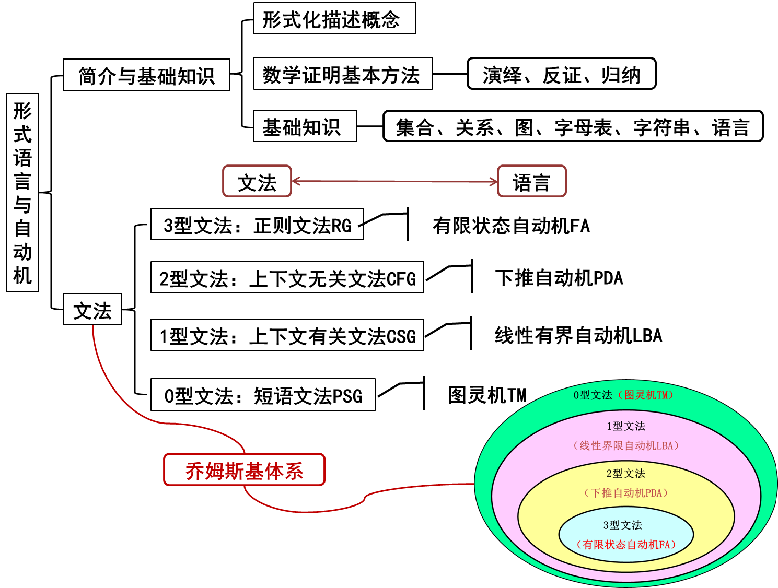
课程整体内容

